Slide 1
desarrollo web para gente que ‘‘Algo entiende’’
Lo que necesito saber + Tecnologías actuales

Slide 2







Módulo 1: El Front-end
Front-end y Back-end
HTML y CSS
JavaScript
jQuery
JSON
Git
Bower

Slide 3
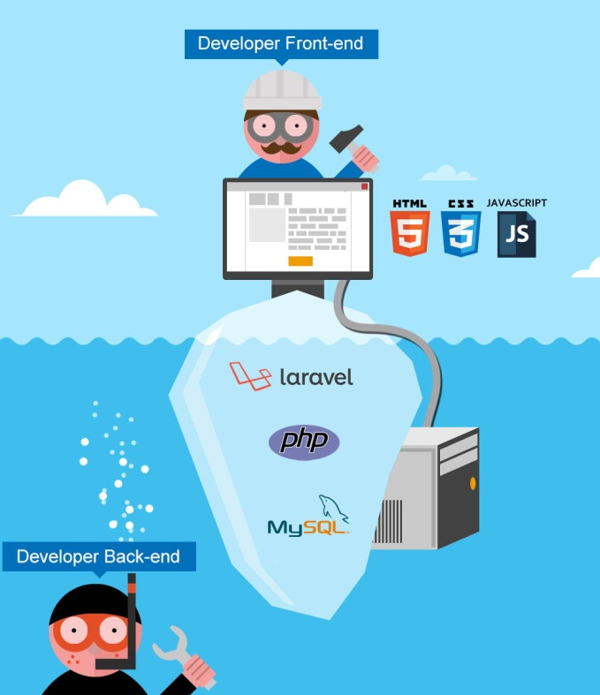
Front & Back
Estructuras y capas
Cliente y servidor
Pedidos y respuestas
Seguridad
Optimiz. Recursos
Cliente inteligente

Slide 4
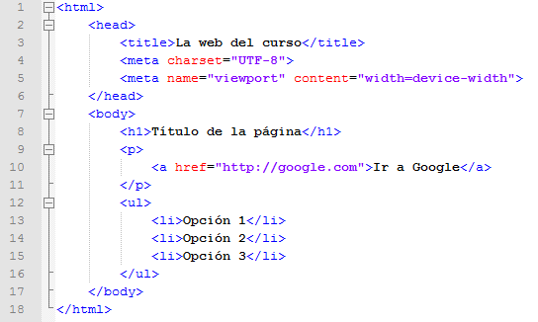
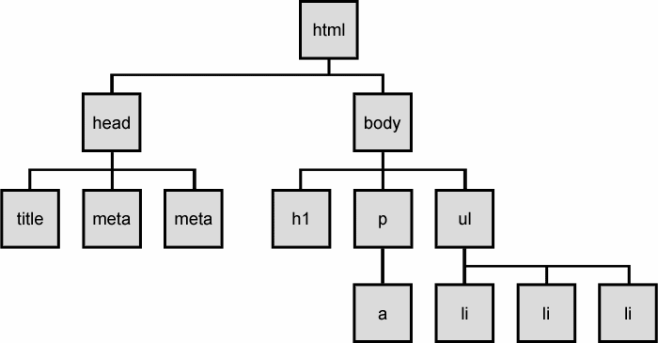
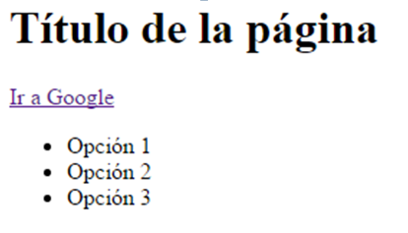
HTML & CSS – El DOM y sus nodos

Slide 5
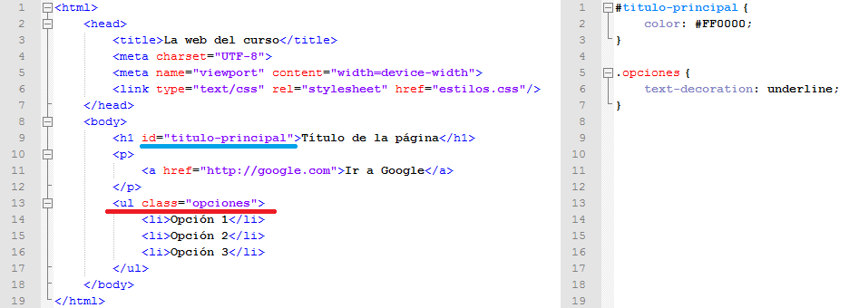
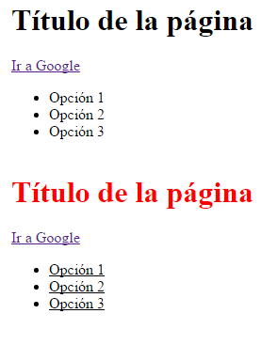
HTML & CSS – ID, class y selectores

Slide 6
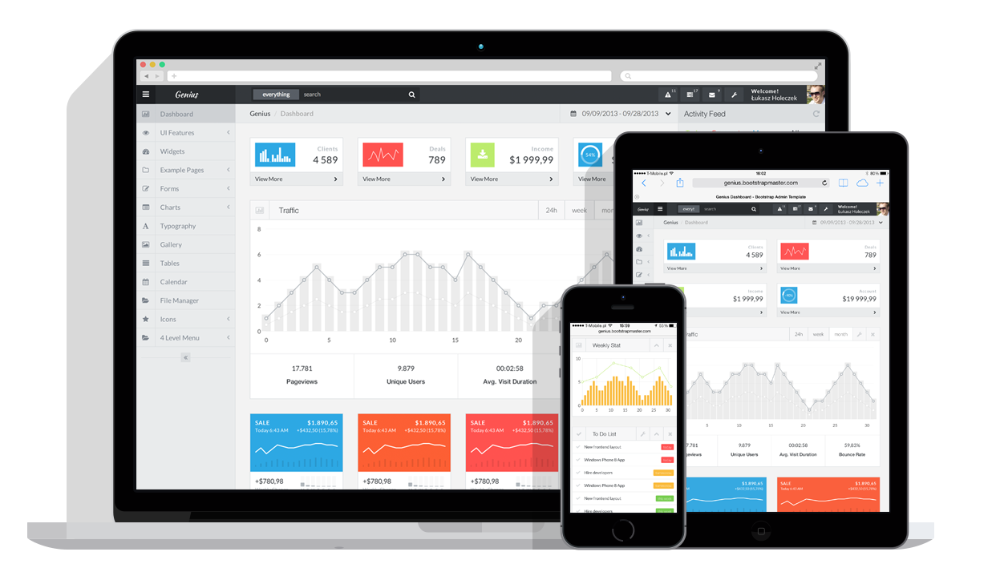
HTML & CSS – TW Bootstrap y Icons
Grid System
Estilos predefinidos
Componentes
Plugins
Templates

Slide 7
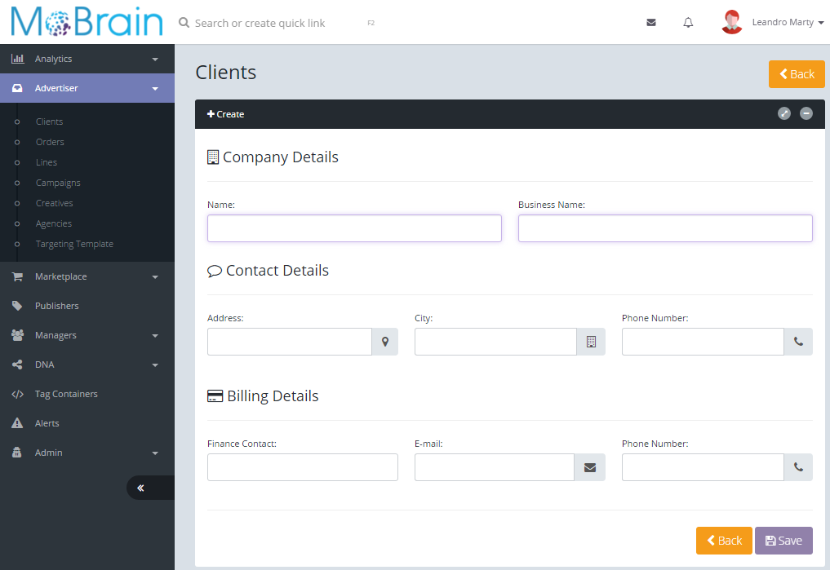
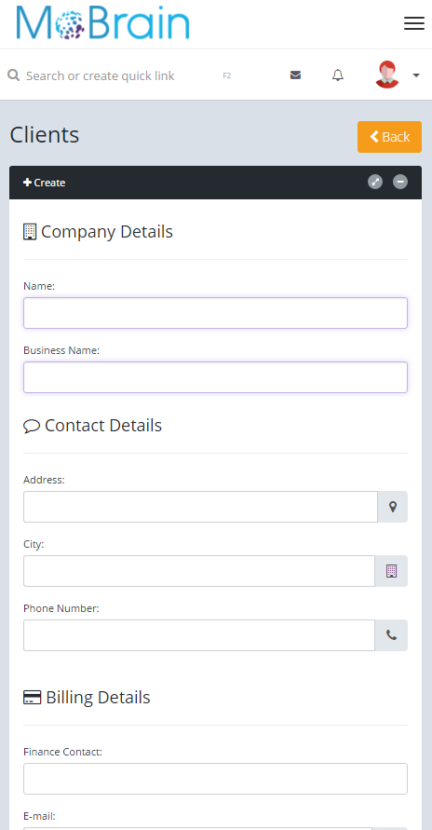

Slide 8

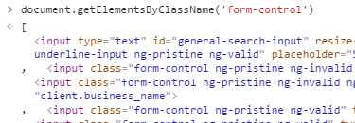


JavaScript – Old School
Document
.getElementById()
.getElementsByClassName()
.getElementsByTagName()

Slide 9
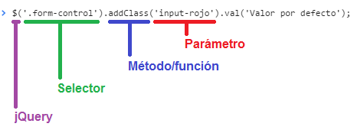
jQuery – Selectores & Operar el DOM
CSS Selectors
Combinaciones
Eventos
Chaining methods

Slide 10
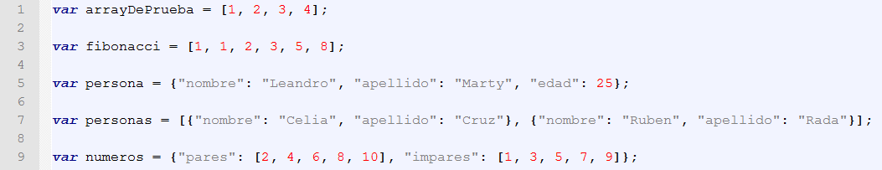
JSON – Objetos & Arrays
Arrays: [ ]
Objetos: { }

Slide 11
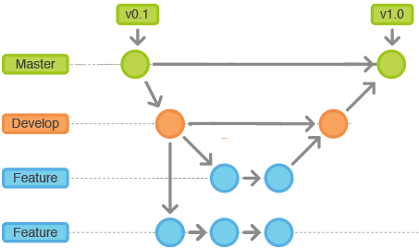
GIT & Github – Versionado y co-work
Repositorios
Branches
Checkout
Commit
Push
Pull
Uso visual

Slide 12
Bower – Dependencias y Deployment
bower.json
Estandarización de estructuras
Carpeta ‘‘vendor’’

